Slide 1
CRACKERS
&
COOKIES

Slide 2
4
1
ПОДЯКА
ХТО МИ?
CONTENTS
3
2
САМА ГРА
НАША ТЕМА

Slide 3
ХТО МИ?
Уявіть: потрапило якось четверо незнайомих між собою студента в одну команду. Змогли? А нам і уявляти не потрібно)
Отже, всі ми вибіркові люди, які об’єдналися заради однієї мети- таки перемогти HACKATHON 3.0.
Вітайте:
Sc0rpiOn- капітан команди та головний 3D дизайнер zhaban&СлаваМ- наші розробники
caprisolka- асистент

Slide 4
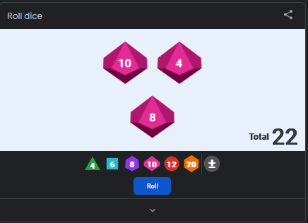
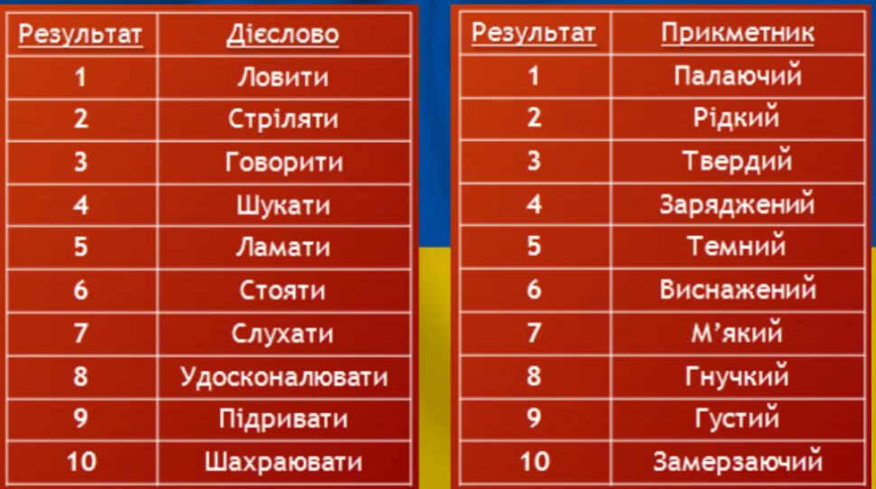
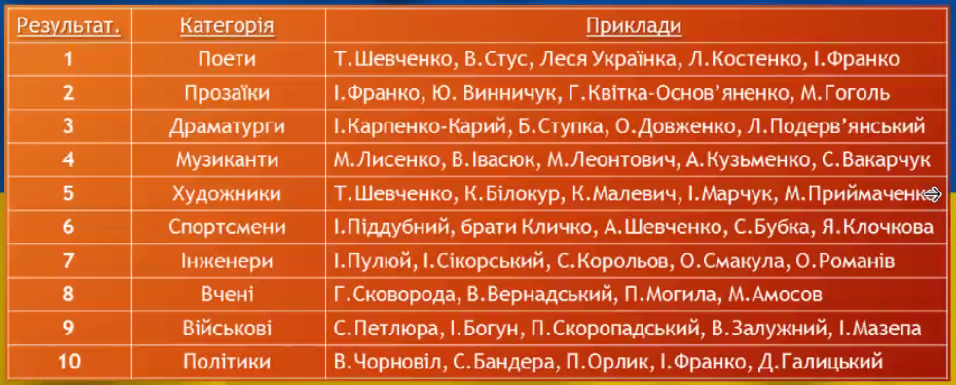
НАША ТЕМА
Шахраювати та Заряджений
Коли ми вперше побачили ці три слова- ми і гадки не мали, як їх обіграти. Але година Brainstorm’у та дюжина ідей і вуаля- наш концепт гри.
Вчений

Slide 5
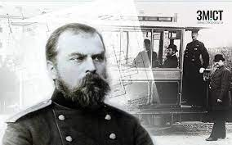
КОНЦЕПТ ГРИ
Шахраювати, заряджений і вчений- на перший погляд, дуже просто, але обіграти цю тему за два дні виявилося не так просто. В кінці-кінців ми зійшлися на думці створення гри, де головною метою буде повернути вкрадене назад у шахраїв. Під цю задумку нам ідеально підійшов український вчений Федір Піроцький і його творіння- електричний трамвай. Зацікавило нас те, що Федір Аполлонович лише розробив креслення, а перший трамвай таки сконструювали німецькі інженери. Саме цю частинку історії ми вирішили розкрити по-іншому з краплинками фантазії. Давайте розглянемо детальніше

Slide 6
КОНЦЕПТ ГРИ
Отже, що ми придумали: «Щойно стало відомо, що шахраї заволоділи неопублікованими кресленнями Федора Піроцького. Креслення містять революційні розробки електричного військового трамваю. Твоя задача повернути вкрадені креслення. Щоб підкреслити нашу віру в тебе- передаємо тобі єдиний прототип трамваю, побудованого за цими кресленнямию Удачі!»
Розповідь на початку гри

